Slide 1

多线程与android线程性能优化2
THANK YOU FOR WATCHING
主讲老师Derry微信： 15387575063
20.00 准时开始上课 Derry 戴睿老师
Notes:
戴睿 Derry 老师
所有技术问题 学习问题交流 加 Derry老师：15387575063(微信) 2675560683(QQ)

Slide 2
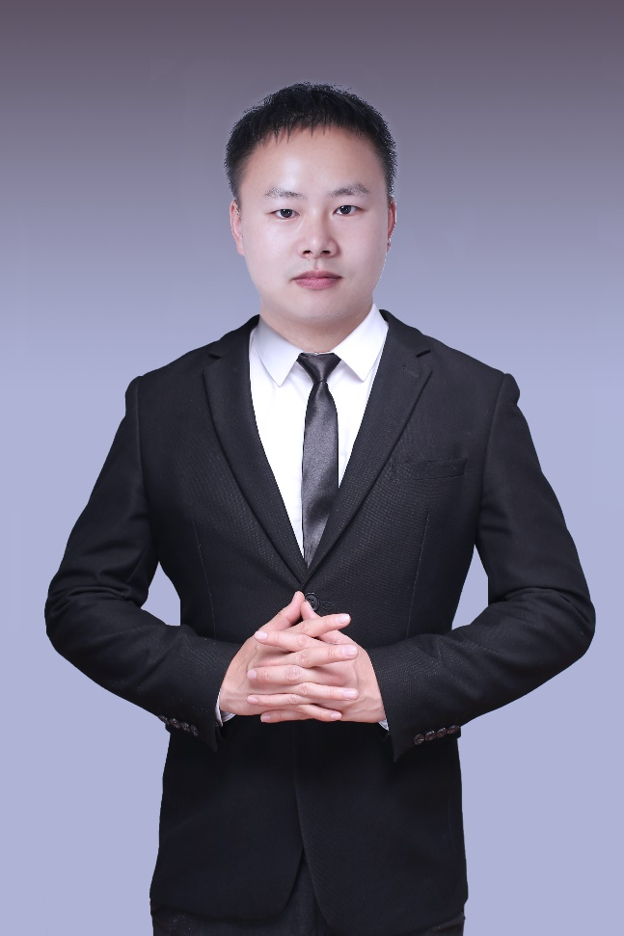
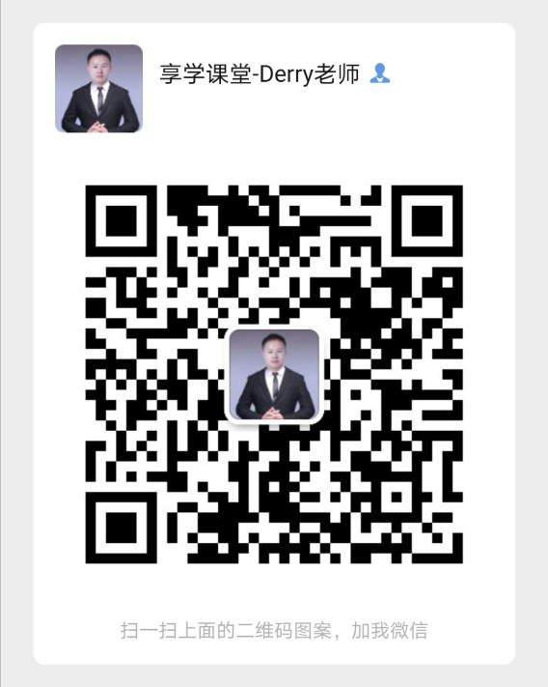
讲师简介
Derry
9年项目研发经验，曾就职于腾讯IOT项目组、阿里物联网云平台、中国联通担任资深工程师研究领域：Android操作系统定制，JavaEE服务器，前端，RN跨平台，参与框架设计腾讯物联SDK研发/华为平台SDK技术研发，NDK领域与音视频领域等等

Slide 3
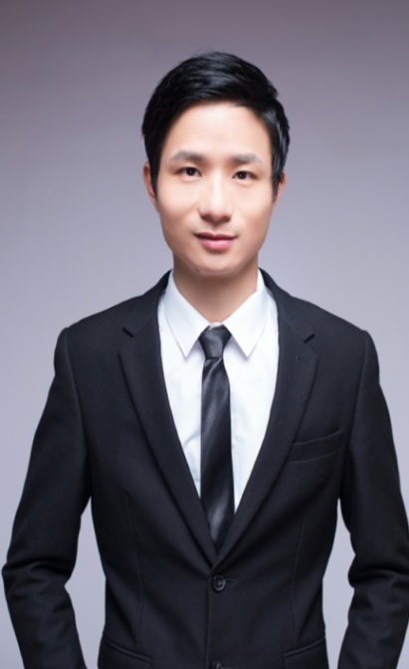
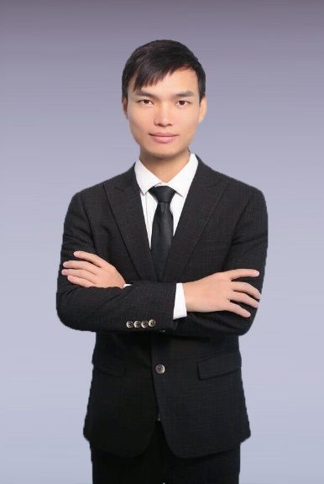
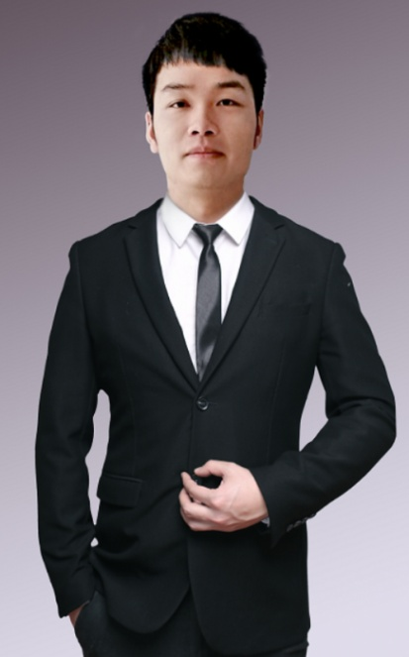
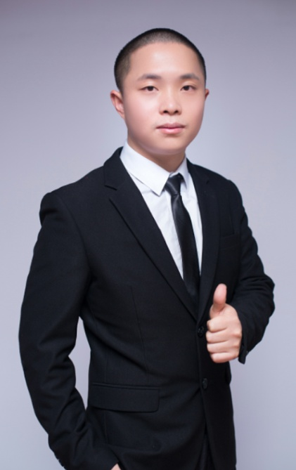
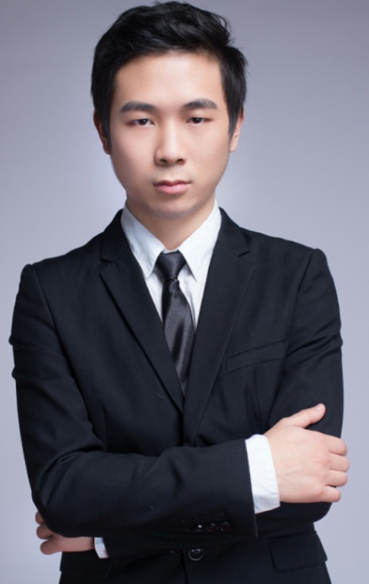
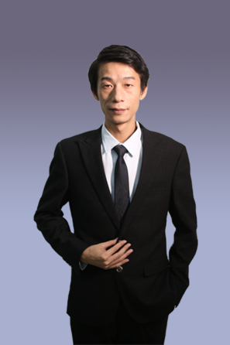

享学讲师团队
享学VIP讲师介绍
Allen老师
国防科大研究生毕业，
全球首批Android开发者,中国联通移动架构师
Zero老师
前阿里P7移动架构师，
曾就职于Nubia等一线互联网公司。
Lance老师
某游戏公司主程，
前爱奇艺高程。
Jett老师
前东芝，东方集团资深架构师。
Derry老师
Android系统定制，
腾讯IOT，阿里平台，联通运维，资深工程师。
Alvin老师
曾就职于三星、
小米，项目经理
Leo 老师
某创业公司技术总监，网易特约讲师

Slide 4
线程 课程的安排 说明
第一节课
更多的都是 理论知识与入门使用相关 等
第二节课
锁，多线程案例运用，唤醒机制，ThreadLocal 等
第三节课
线程池详解 ，ThreadLocal源码，死锁，等

Slide 5
锁🔒 - 案例一
类锁
对象锁
显示锁

Slide 6
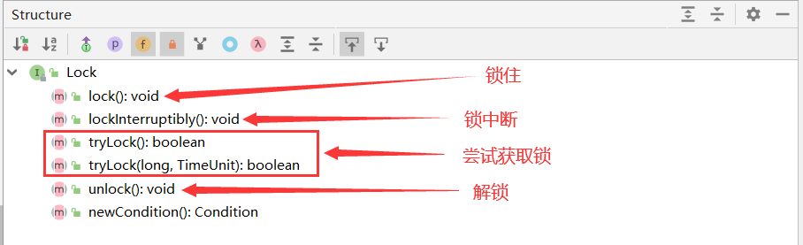
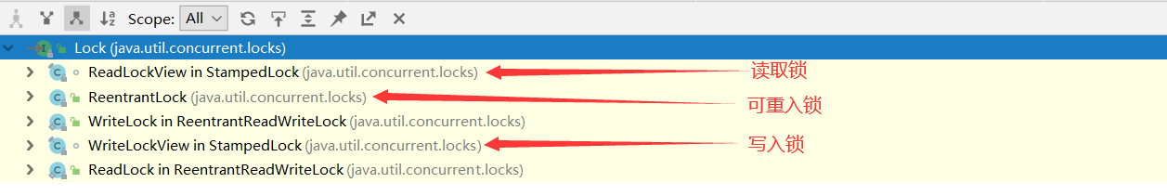
锁🔒 – 细节
类锁
对象锁
显示锁

Slide 7
我们开始编码吧………

Slide 8
死锁 - 案例二
synchronized
synchronized

Slide 9
我们开始编码吧………

Slide 10
多线程之生产者消费者案例一
面包容器
生成面包
消费面包
暴露安全问题

Slide 11
我们开始编码吧………

Slide 12
多线程之生产者消费者案例二
面包容器
生成面包
消费面包
内置锁解决安全问题

Slide 13
我们开始编码吧………

Slide 14
多线程之生产者消费者案例三
面包容器
生成面包
消费面包
采用唤醒机制完成需求

Slide 15
我们开始编码吧………

Slide 16
等待唤醒机制原理
儿时的游戏（等待 与 唤醒）
等待：🔒锁.wait();
唤醒：🔒锁.notify();
不确定性唤醒某一个 等待中的线程
唤醒：🔒锁.notifyAll();
唤醒所有等待中的线程

Slide 17
我们开始编码吧………

Slide 18
ThreadLocal的使用
static ThreadLocal<String> tl …
tl.initialValue = “雄霸”
线程一
tl.set(“步惊云”); tl.get() 等于 步惊云
线程二
tl.set(“李元霸”); tl.get() 等于 李元霸
线程三
tl.get() 等于 雄霸

Slide 19
我们开始编码吧………

Slide 20
a
a
线程一
a
线程二
b
线程三
a

Slide 21
答疑环节

Slide 22

联系我们一起飞速进步
Derry老师微信
Derry老师QQ：
2675560683
Notes:
所有技术问题 学习问题交流 加 Derry老师：15387575063(微信) 2675560683(QQ)

Slide 23
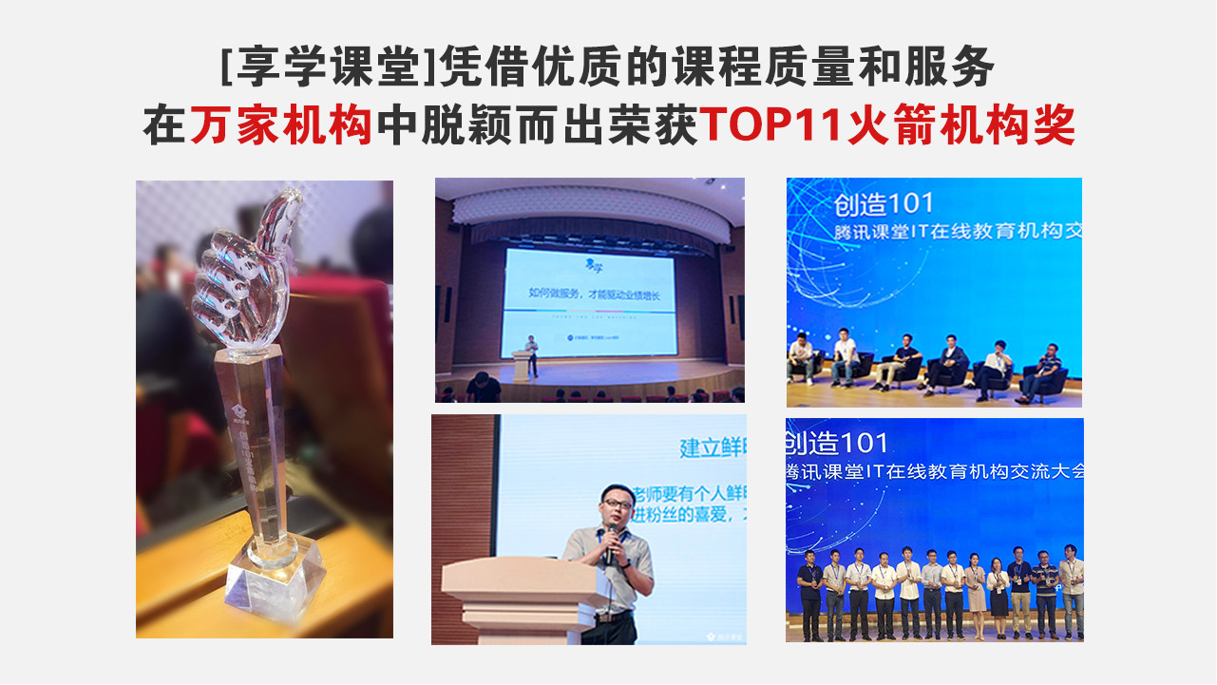
Notes:
https://ke.qq.com/course/347420

Slide 24
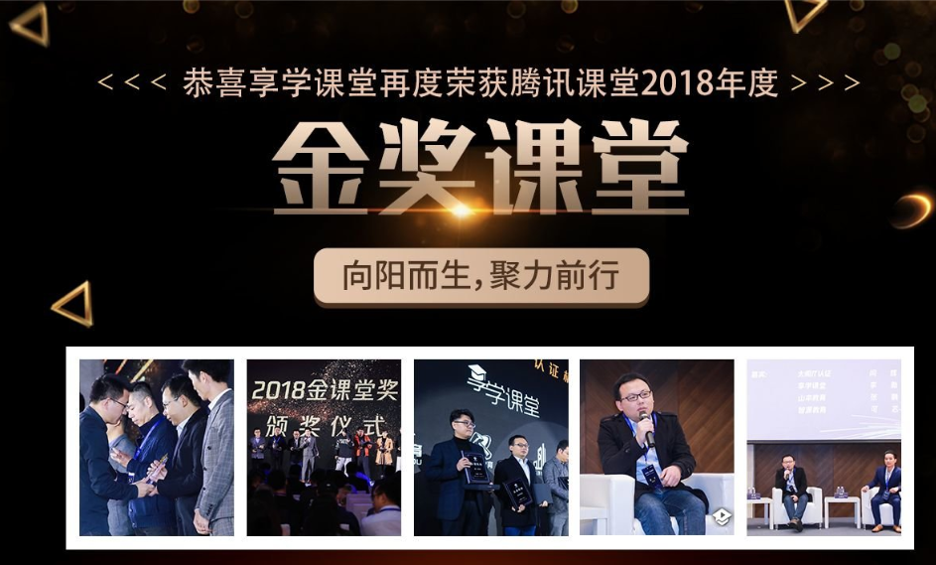
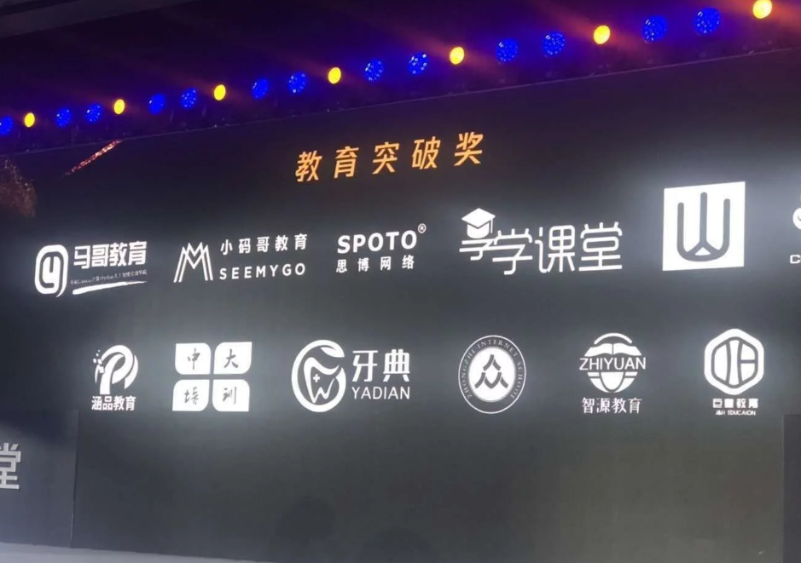
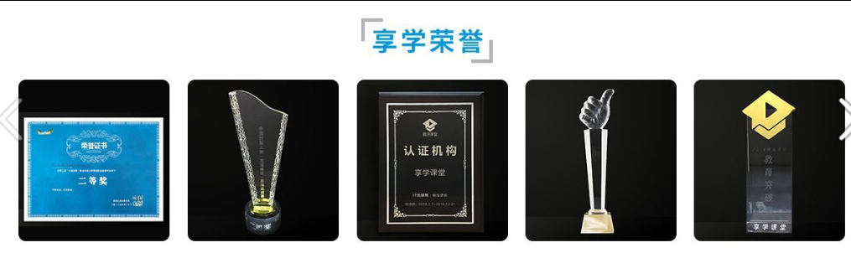
Notes:
https://user.qzone.qq.com/2133576719?source=aiostar

Slide 25
本次课作业的布置
Notes:
所有技术问题 学习问题交流 加 Derry老师：15387575063(微信) 2675560683(QQ)

Slide 26
享学讲师团队
享学VIP讲师介绍
Allen老师
国防科大研究生毕业，
全球首批Android开发者,中国联通移动架构师
Zero老师
前阿里P7移动架构师，
曾就职于Nubia等一线互联网公司。
Lance老师
某游戏公司主程，
前爱奇艺高程。
Jett老师
前东芝，东方集团资深架构师。
Derry老师
Android系统定制，
腾讯IOT，阿里平台，联通运维，资深工程师。
Alvin老师
曾就职于三星、
小米，项目经理
Leo 老师
某创业公司技术总监，网易特约讲师
Notes:
技术研究与讨论，可以加 戴睿(Derry)老师：15387575063(微信) 2675560683(QQ)

Slide 27

谢谢观看
Notes:
所有技术问题 学习问题交流 加 Derry老师：15387575063(微信) 2675560683(QQ)

